Slide 1
Путешествие по «ленте времени» Проект: «Давайте,люди,никогда Об этом не забудем». Составили учащиеся 12а класса МКОУ В(С)ОШ №7.

Slide 2
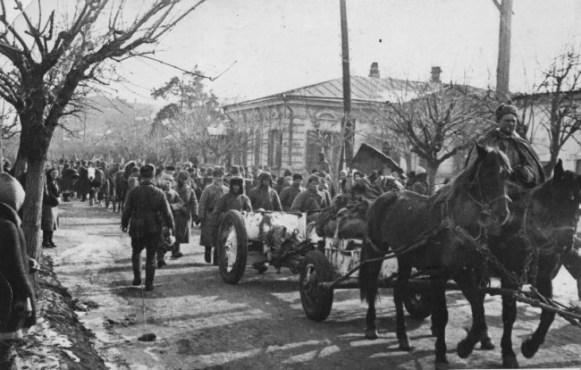
Каждому жителю Кубани предстояло встать на защиту Родины. В ходе войны Кубань побывала прифронтовой полосой, театром военных действий и зоной оккупации. И везде кубанцы проявляли героизм и высокий патриотизм, стойкость и самопожертвование.

Slide 3
Итак, начинаем наше заочное путешествие по памятным местам края. И первая остановка в Новороссийске, здесь вы познакомитесь с нелегкой, героической и яркой судьбой города-труженика, города-героя, нареченного именем России, надежного стража ее границ.

Slide 4
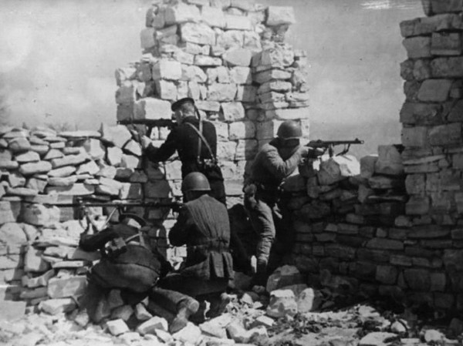
С первых дней Великой Отечественной войны город стал ареной жестоких сражений. Немецкое командование, учитывая стратегическое значение Новороссийска, безостановочно бомбило город. Он стал непреступной крепостью на пути войск захватчиков, рвавшихся на Кавказ.

Slide 5
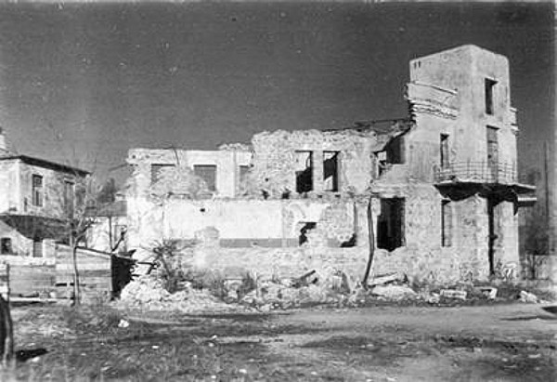
Оборона Новороссийска, героическая 225-дневная эпопея защитников легендарной Малой Земли, отчаянный десант и освобождение города 16 сентября 1943 г. стали ключевыми военными операциями в битве за Кавказ. За время боёв Новороссийск был разрушен до основания.

Slide 6
Наше путешествие продолжается и мы приближаемся в Темрюк, где был завершен разгром «Голубой линии» (последнего и самого мощного укрепления фашистов на Кубани).

Slide 7
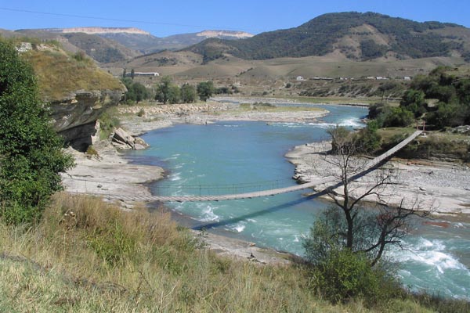
Она пролегла посреди войны,
От Малой земли до Азовской волны.
По рекам, по ерикам и по лиманам,
По плавням, поросшим густым камышом,
Она протянулась в дымах и туманах
Последним на Юге фашистским щитом.
Пытаясь Кавказ удержать за собой,
Фашисты цеплялись за каждую сопку,
И линию эту с надеждой особой
Фон Клейст вдохновенно назвал «Голубой».
Но красными стали кубанские реки
Погибнув стократ и воскреснув стократ,
Прошел все преграды советский Солдат.
И слава над ним засияла навеки.

Slide 8
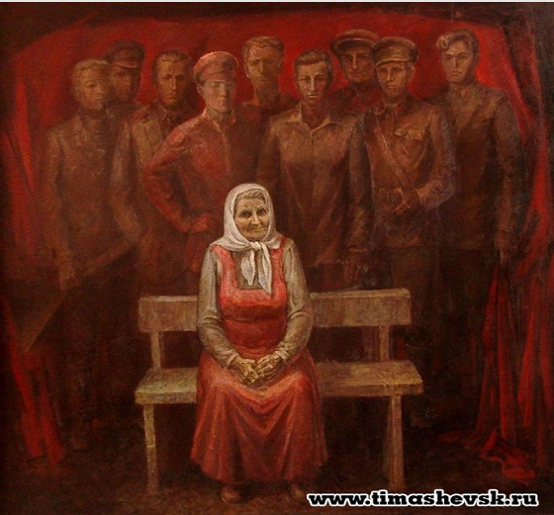
Мы с вами плавно перемещаемся в город Тимашевск в гости к легендарной семье Степановых, кто не знает о подвиге русской матери Степановой Епистинии Федоровны и ее девяти сыновей, которые грудью стали на защиту Родины.

Slide 9
Ее старший сын Александр погиб в годы гражданской войны. В боях на Халкин-Голе в 1939 г. был убит Федор. В годы Великой Отечественной войны на фронтах, в фашистских застенках, в партизанском отряде погибли Василий, Иван, Илья, Филипп, Александр. Самому младшему Александру за подвиг при форсировании Днепра в 1943 г. было присвоено звание Героя Советского Союза. Павел пропал без вести. Получила мать похоронку и на Николая. Однако вернувшись с фронта, через некоторое время он умер от полученных на войне ран. Годами ждала Епистиния Федоровна с войны сыновей, но они не вернулись…

Slide 10
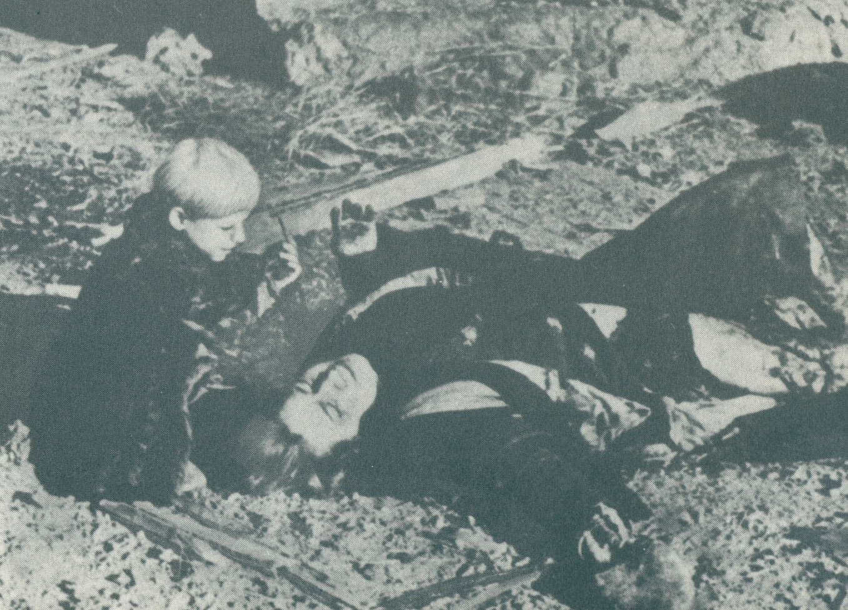
Путешествуя по памятным местам нашего края, нельзя не рассказать о так называемой Кубанской Хатыни. Летом 1941 г. пришла война. Многие мужчины поселка пошли защищать Родину. Остались женщины, старики и дети. Утром 13 ноября 1942 г. немцы окружили поселок и погнали всех местных жителей, в том числе больных стариков и детей, на лесную опушку. Все люди были разбиты на несколько групп. Отдельную группу мужчин отвели в сторону и приказали им рыть яму, после чего расстреляли. Раздетых женщин и детей расстреливали прямо на поляне. Всего было расстреляно 207 человек: 20 мужчин, 72 женщины и 115 детей.

Slide 11
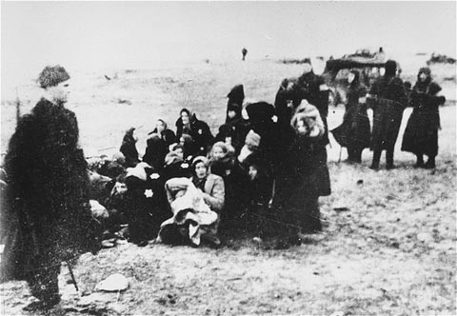
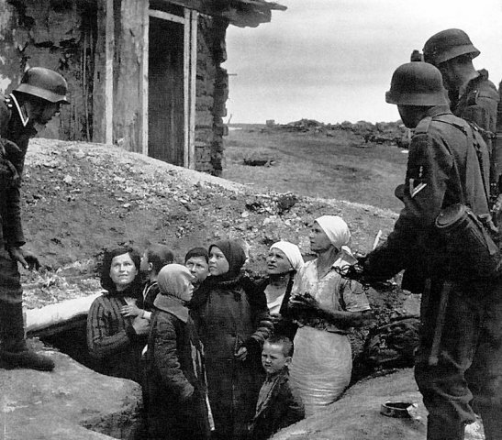
Не сможем никогда простить,
Не в силах это позабыть:
Стоял поселок – нет его,
И не осталось никого
Всех женщин, стариков, детей
Вели фашисты на расстрел.
Земли незаживающая рана –
Поселок Михизеева Поляна.
Я не хочу, чтоб это повторилось
В любом другом краю, другом селе
Хочу, чтоб небо мирным оставалось,
Чтоб навсегда был путь закрыт войне!

Slide 12
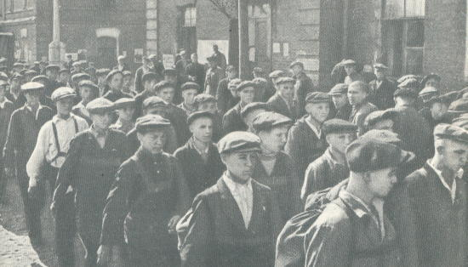
Жители нашего Новокубанского района, как и всего нашего края, испытали на себе все тяготы войны, горечь утрат и радость Победы. И мы не можем не посетить памятные места нашего района.

Slide 13
Более 6 тысяч армавирцев и жителей Новокубанского и Успенского районов были расстреляны фашистами близ города Армавира у пос. Красная Поляна. Здесь же расстреляны дети, эвакуированные из Ленинграда. Ленинградцев поселили в детском доме станицы Бесскорбной. Когда уже стало ясно, что фашисты все-таки захватят станицу, жители разобрали всех детей по домам. Но когда фашисты вошли в Бесскорбную, одна из сотрудниц детского дома выдала всех ленинградских детей и семьи, которые укрывали их.

Slide 14
Почти полгода в Новокубанском районе хозяйничали фашистские захватчики. Много горя пережили люди за это время. Это расстрелы ни в чем не повинных жителей, грабежи и насилия. В селе Новокубанском гитлеровцы устроили концлагерь, в котором погибло более 300 наших солдат, где были зверски замучены тысячи наших земляков, а многих детей из лагеря угнали на каторжные работы в Германию. Сейчас на месте концлагеря установлен памятник – символ борьбы и мук, символ трагедии, надежды и победы.

Slide 15
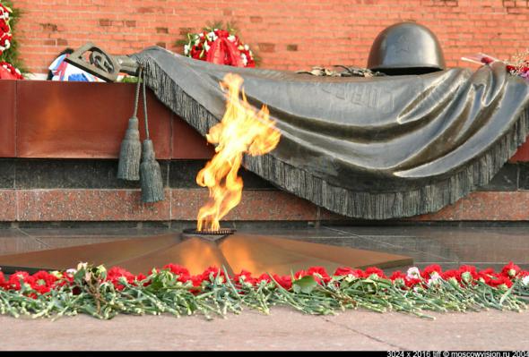
Прошла война, прошла страда,
Но боль взывает к людям:
Давайте, люди, никогда
Об этом не забудем.
Пусть память верную о ней
Хранят, об этой муке,
И дети нынешних детей,
И наших внуков внуки.
Пускай всегда годину ту
На память нам приводит
И первый снег, и рожь в цвету,
Когда под ветром ходит.
И каждый дом, и каждый сад
В ряду – большой и малый.
И дня восход и дня закат
Над темным лесом – алый.
Пускай во всем, чем жизнь полна,
Во всем, что сердцу мило,
Нам будет памятка дана
О том, что в мире было.

